Slide 1
SEMINARIO DE DOCTORADO
TÉCNICAS AVANZADAS DE INVESTIGACIÓN SOCIAL
Módulo 4.2A
Agustín Salvia
Santiago Poy
MODELOS DE REGRESIÓN
EFECTOS DE INTERACCIÓN

Slide 2
Modelos de Regresión Lineal
Problemas de Causalidad
Una pregunta importante que se plantea en el análisis de regresión es la siguiente: ¿Qué parte de la variación total en Y se debe a la variación en X? ¿Cuánto de la variación de Y no se explica por X?
El modelo permite diferenciar variables a explicar o dependientes (métricas), y variables explicativas, independientes, predictivas o de control (métricas o no métricas no transformadas en variables dummy).
La distinción entre variables dependientes e independientes debe efectuarse con arreglo a fundamentos teóricos, por conocimiento o experiencia y estudios anteriores.
  Métodos de tipo: Y : f (X, є) / Y = a + bX+ e

Slide 3
Para recordar
Modelos de Regresión Lineal
Función Lineal de Regresión
El objetivo de la técnica de regresión es estimar la relación estadística que existe entre la variable dependiente (Y) y una o más variables independientes (X₁, X₂,… X_{n}). Para poder realizar esto, se postula una relación funcional entre las variables. Debido a su simplicidad analítica, la forma que más se utiliza en la práctica es la relación lineal:
ŷ= b₀ + b₁x₁ +… b_{n}x_{n}
donde los coeficientes b₀ y b₁, … b_{n}, son los factores que definen la variación promedio de y, para cada valor de x. Estimada esta función teórica a partir de los datos, cabe preguntarse qué tan bien se ajusta a la distribución real.

Slide 4
¿Los años de estudio e ingresos determinan el valor de los ingresos laborales?
Años de estudio (años) | Ingresos ($)
5 | 1.700
6 | 2.000
7 | 2.300
8 | 2.600
9 | 2.900
10 | 3.200
11 | 3.500
12 | 3.800
13 | 4.100
14 | 4.400
16 | 5.000
17 | 5.300

Slide 5
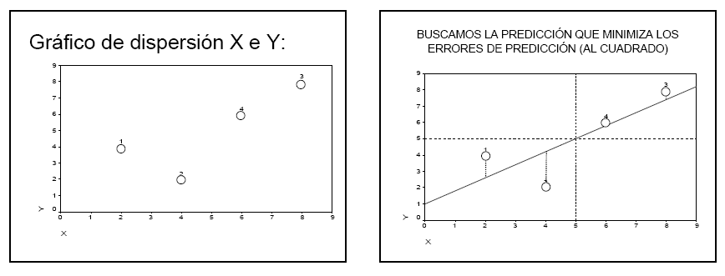
PENDIENTE DE LA RECTA
Se asume que variando en una unidad la variable X se registra un cambio constante en los valores de Y. A ese factor de ajuste entre ambas series se le llama pendiente de la recta, y se asume que es constante a lo largo de toda la recta.

Slide 6
Para recordar
Modelos de Regresión Lineal
Función Lineal de Regresión
- El parámetro b₀, conocido como la “ordenada en el origen,” nos indica cuánto vale Y cuando X = 0. El parámetro b₁, conocido como la “pendiente,” nos indica cuánto aumenta Y por cada aumento en X.
- La técnica consiste en obtener estimaciones de estos coeficientes a partir de una muestra de pares de observaciones sobre las variables Y y X.
- En el análisis de regresión, estas estimaciones se obtienen por medio del método de mínimos cuadrados. Logradas estas estimaciones se puede evaluar la bondad de ajuste y significancia estadística.

Slide 7
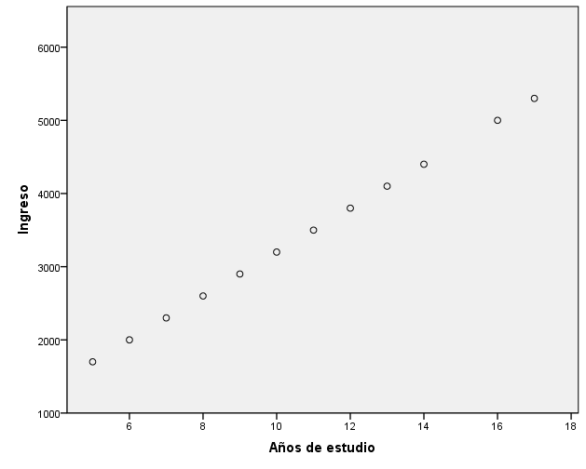
Diagrama de dispersión años de estudio e ingresos

Slide 8
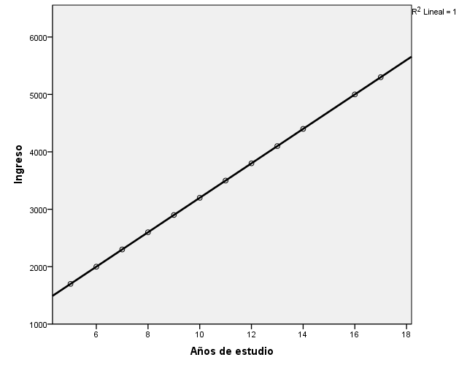
Recta de regresión
y = a + b * x
$ = a + b * años estudios

Slide 9
Particularidades de recta de regresión
Ordenada al origen
y = a + b * x
Pendiente
Δ y
$ = a + b * años estudios
a
Δ x

Slide 10
Determinación de pendiente de recta de regresión
Años de estudio (años) | Ingresos ($)
5 | 1.700
6 | 2.000
7 | 2.300
8 | 2.600
9 | 2.900
10 | 3.200
11 | 3.500
12 | 3.800
13 | 4.100
14 | 4.400
16 | 5.000
17 | 5.300
Δ y
b =
Δ x
Δ x
Δ y
b = ($ 2900 – $ 2000) / (9 año – 6año)
9 - 6
2900 - 2000
b = 900 $ / 3 año
b = 300 $ / año

Slide 11
Determinación de ordenada al origen de recta de regresión
y = a + b * x
b = 300 $ / año
a = y – (b * x)
Años de estudio (años) | Ingresos ($)
5 | 1.700
........ | .......
8 | 2.600
....... | .......
17 | 5.300
a = 2600 $ - (300 $ / año * 8 año)
a = 2600 $ - 2400 $
a = 200 $

Slide 12
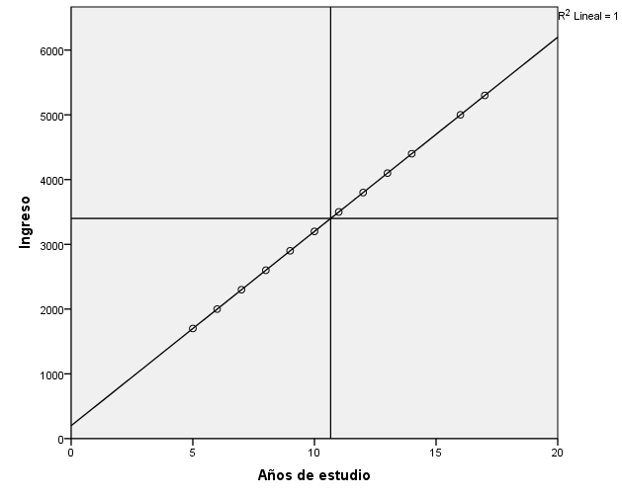
Recta de regresión
x media
y media
a = 200 $
$ = 200 $ + 300 $ / año * Año de estudio

Slide 13
Predicción
y = a + b * x
$ = 200 $ + 300 $ / año * Año de estudio
Si años estudio = 15
$ = 200 $ + 300 $ / año * 15 años
$ = 200 $ + 4500 $
$ = 4700 $

Slide 14
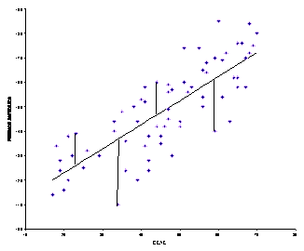
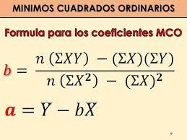
RECTA DE REGRESIÓN /
MÍNIMOS CUADRADOS ORDINARIOS (MCO)
Para el cálculo de la recta de regresión se aplica el método de mínimos cuadrados entre dos variables. Esta línea es la que hace mínima la suma de los cuadrados de los residuos, es decir, es aquella recta en la que las diferencias elevadas al cuadrado entre los valores calculados por la ecuación de la recta y los valores reales de la serie, son las mínimas posibles.
y = a + bx

Slide 15
Modelos de Regresión Lineal
Respuestas Metodológicas
Estima el grado de ajuste o de bondad explicativa del modelo teórico independientemente del nivel de covarianza entre las variables introducidas
Predice el valor medio que puede asumir la variable Y dado un valor de X (regresión a la media) bajo un intervalo de confianza
Estima el efecto neto / fuerza / sentido de cada una de las variables predictoras de la variable dependiente (control sobre los demás efectos suponiendo independencia entre ellas).

Slide 16
Modelo ajustado y recta de regresión
r de Pearson
Significancia
“a” Ordenada al origen
“b” Pendiente

Slide 17
Regresión lineal múltiple
Introducción de otra/s variables independientes
Pendiente correspondientes a x
y = a + b * x + c * z
Ordenada al origen
Pendiente correspondiente a z
La incorporación de de más variables independientes convierte la ecuación de la recta de predicción en la ecuación de un plano de predicción.

Slide 18
Modelos de Regresión Lineal
ANÁLISIS DE UN EJEMPLO
El ingreso horario de los ocupados (entre 25 y 45 años) no se ve afectados por el sexo sino que depende de la cantidad de años de instrucción

Slide 19
Modelos de Regresión Lineal
ANÁLISIS DE UN EJEMPLO
CORRELACIÓN DE PEARSON

Slide 20
Modelos de Regresión Lineal
ANÁLISIS DE UN EJEMPLO
BONDAD DE AJUSTE DEL MODELO (R²)

Slide 21
Modelos de Regresión Lineal
ANÁLISIS DE UN EJEMPLO
ANÁLISIS DE VARIANZA DE LOS MODELOS

Slide 22
Modelos de Regresión Lineal
ANÁLISIS DE UN EJEMPLO
COEFICIENTES B Y PRUEBAS T DE SIGNIFICANCIA

Slide 23
Modelos de Regresión Lineal
ANÁLISIS DE UN EJEMPLO
PRUEBAS DE NORMALIDAD DE LOS RESIDUOS

Slide 24
Modelos de Regresión Lineal
ANÁLISIS DE UN EJEMPLO
PRUEBAS DE HETEROSCEDASTICIDAD

Slide 25
Modelos de Regresión Lineal
ANÁLISIS DE UN EJEMPLO
DURBIN WATSON: EVALUACIÓN DE AUTOCORRELACIÓN

Slide 26
Modelos de Regresión Lineal
¿QUÉ HACER FRENTE A LOS SESGOS DE ESTIMACIÓN?
Eliminar casos OUTLIERS que afectan la distribución.
Recodificación de las variables independientes y/o transformación LOGÍSTICA de la variable dependiente.
Estratificación del análisis a partir de usar una variable independiente como CRITERIO PARA DIVIDIR a la población en grupos comparables.

Slide 27
Modelos de Regresión Lineal
ANÁLISIS DE UN EJEMPLO
CORRELACIÓN SIMPLE

Slide 28
Modelos de Regresión Lineal
ANÁLISIS DE EJEMPLOS
BONDAD DE AJUSTE DE LOS MODELOS (R²)
Modelo
Original
Excluyendo
desvíos
mayores a 8z

Slide 29
Modelos de Regresión Lineal
ANÁLISIS DE UN EJEMPLO
BONDAD DE AJUSTE DEL MODELO (R²)
Variable
dependiente
logaritmo
ing. horario

Slide 30
Modelos de Regresión Lineal
ANÁLISIS DE UN EJEMPLO
ANÁLISIS DE VARIANZA DE LOS MODELOS

Slide 31
Modelos de Regresión Lineal
ANÁLISIS DE UN EJEMPLO
COEFICIENTES B Y PRUEBAS T DE SIGNIFICANCIA

Slide 32
Modelos de Regresión Lineal
ANÁLISIS DE UN EJEMPLO
GRAFICAS DE DISPERSIÓN DE RESIDUOS

Slide 33
Modelos de Regresión Lineal
ANÁLISIS DE UN EJEMPLO
DURBIN WATSON: EVALUACIÓN DE AUTOCORRELACIÓN

Slide 34
Modelos de Regresión Lineal
ANÁLISIS DE UN EJEMPLO
PRUEBAS DE HETEROSCEDASTICIDAD

Slide 35
EFECTOS INTERACCIÓN

Slide 36
EFECTO DE INTERACCIÓN
Z
X Y
X = Años de escolaridad
Y = Ingreso laboral horario
Z = Sexo
XZ= Interacción
Ecuación de Regresión
Y= b0 + b1X + b2Z + b3XZ
Si ocurriera que el efecto de la educación sobre el ingreso horario fuera diferente según el sexo estaríamos hablando de un efecto de interacción entre educación y sexo de tal manera que la relación entre educación y el ingreso estaría modulado (interferido/condicionado) por la variable sexo. Por ejemplo, en el caso que ocurriera que para valores altos/bajos de ingresos el sexo se mostrara muy relevante pero no para valores altos/bajos de la misma

Slide 37
REGRESIONES CON EFECTOS DE INTERACCIÓN
SI ASUMIMOS A TRAVÉS DE LOS TEST DE TOLERANCIA Y ANÁLISIS DE CORRELACIÓN PARCIAL QUE LA RELACIÓN XY ESTÁ MODULADA/CONDICIONADA POR Z, EL EFECTO DE X SOBRE Y NO ES EL MISMO DEPENDIENDO DE LOS VALORES DE Z. EN LOS CASOS EN QUE EL EFECTO DE X-Y DEPENDE DEL VALOR O NIVEL DE Z, DEBE CONTROLARSE EL EFECTO INTERACCIÓN XZ
CREAR LA VARIABLE INTERACCIÓN COMO PRODUCTO XZ (ASEGURARSE DE QUE LA VARIABLE ES MÉTRICA O DUMMY).
EVALUACIÓN EL PESO/SIGNIFICANCIA DE LOS CAMBIOS EN LOS COEFICIENTES PRINCIPALES Y EL COEFICIENTE INTERACCIÓN.
LECTURA / INTERPRETACIÓN DE LOS EFECTOS DEPENDIENDO DEL DISEÑO.

Slide 38
En caso de COLINEALIDAD, debe evaluarse el efecto diferencial que la variable Z ejerce en la relación de X con Y. A este respecto, podemos calcular el efecto de X sobre Y para los distintos valores de Z. Para ello, reestructuramos la ecuación de regresión de la siguiente forma:
Y =(b0 ) + (b1x) + (b2z)+ (b3zx)
Y=(b0) + (b1*X) + (b2*Z) + (b1*X) (b2*Z)
DIFERENTES MODELOS:
X Y Z AMBAS SON DUMMY
X ES METRICA Y Z ES DUMMY
X Y Z AMBAS SON MÉTRICAS

Slide 39
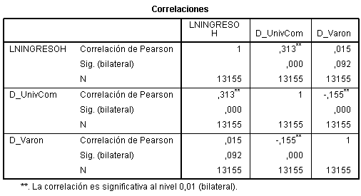
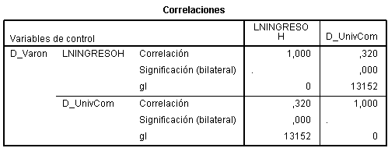
Correlación XY, ZY y XZ
CORRELACIÓN PARCIAL
Correlación XY controlada por la variable Z

Slide 40
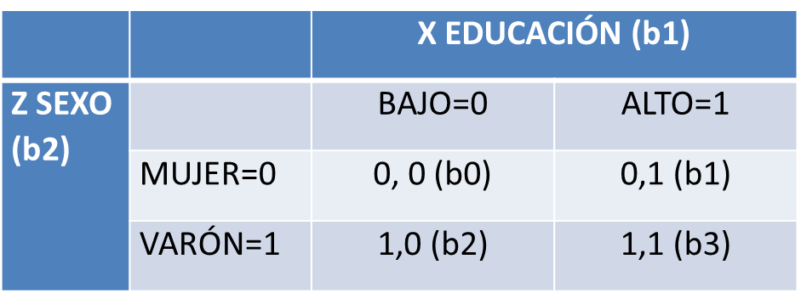
MODELO DONDE X Y Z SON DUMMY
Si la variables X y Z son cualitativas con dos categorías (0 y 1), la ecuación de regresión para determinar los valores de Y (INGRESOS) con un efecto interacción para X=1 o X=0 (EDUCACIÓN ALTA / BAJA) y Z=1 o Z=0 (SEXO VARON / MUJER) será:
Y= b0 + b1x + b2z + b3xz
Y= b0 (MB) + b1x (MA) + b2z (VB) + INTb3xz (VA)
Y VARON ALTA =(b0 + b1*1 + b2*1 + b3*1*1)
Y VARON BAJA =(b0 + b1*0 + b2*1 + b3*0*1)
Y MUJER ALTA =(b0 + b1*1 + b2*0 + b3*1*0)
Y MUJER BAJA =(b0 + b1*0 + b2*0 + b3*0*0)

Slide 41
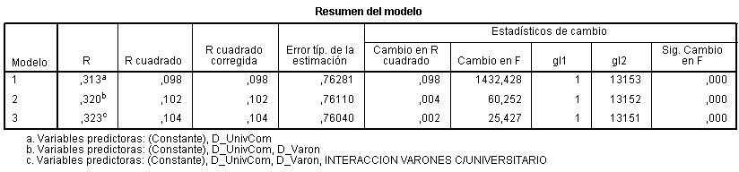

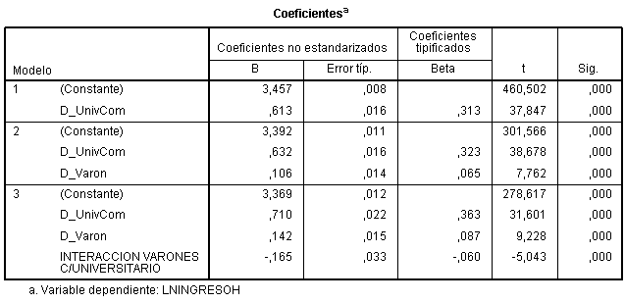

Slide 42
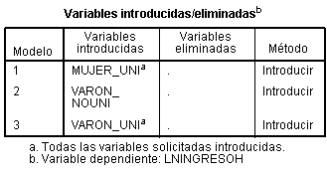
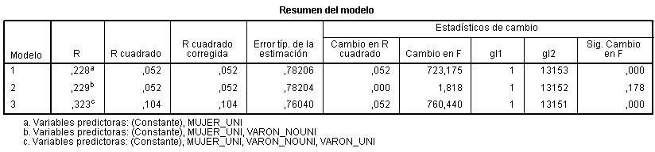
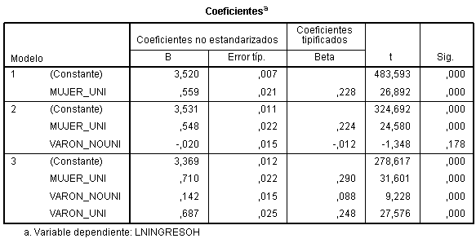

Slide 43
MODELO DONDE X ES MÉTRICA Y Z ES DUMMY
Si la variable X es métrica con N valores y Z es cualitativa con dos categorías (0 y 1), la ecuación de regresión para determinar los valores de Y (INGRESOS) con un efecto de interacción entre X (AÑOS DE ESCOLARIDAD) y Z (VARON / MUJER) será:
Y= b0 + b1x + b2z + b3xz
Y= b0 (M/AE=0) + b1x (M*AE) + b2z (V/AE=0) + b3xz (V*AE)
El COEF. b0 es el efecto en Y cuando X=0 y Z=0 (Constante).
El COEF. b1X es el efecto en Y por cada unidad de X, cuando Z=0 y X≠0 .
EL COEF. b2Z es el efecto sobre Y que agrega Z, cuando X=0 y Z≠0.
El COEF. b3XZ es el efecto NETO en Y que agrega Z por cada unidad de X, dado b0+b1+b2 cuando X≠0 y Z=1

Slide 44


Correlación XY, ZY y XZ
Correlación XY controlada por la variable Z

Slide 45
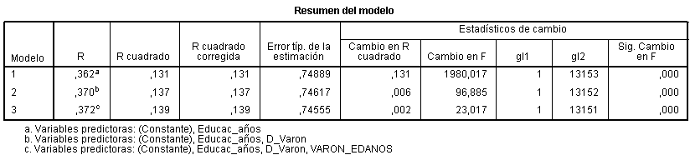
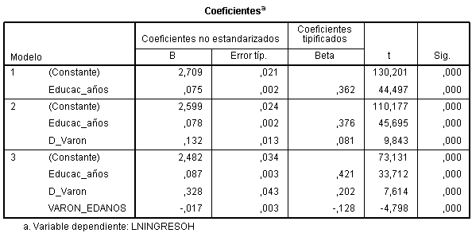

Slide 46
MODELO DONDE X ES MÉTRICA Y Z ES METRICA
Si la variable X y Z son variables métricas con N valores, la ecuación de regresión para determinar los valores de Y (INGRESOS) con un efecto de interacción entre X (AÑOS DE ESCOLARIDAD) y Z (GRUPOS DE EDAD) será:
Y= b0 + b1x + b2z + b3xz
Y= b0(GE=0/AE=0) + b1x(AE/GE=0) + b2z(GE/AE=0) + b3xz(GE*AE)
El COEF. b0 es el efecto en Y cuando X=0 y Z=0 (Constante).
El COEF. b1X es el efecto en Y por cada unidad de X, cuando Z=0 y X≠0.
EL COEF. b2Z es el efecto sobre Y que agrega cada cambio en la unidad de Z, cuando X=0 y Z≠0.
El COEF. b3XZ es el efecto NETO en Y que agrega cada unidad de Z por cada unidad de X, dado b0+b1+b2 cuando X≠0 y Z≠0

Slide 47
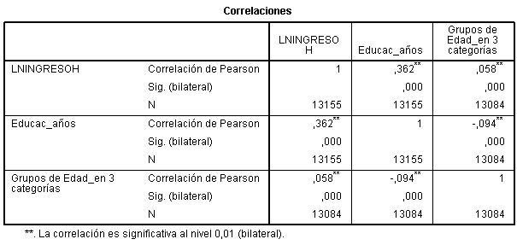
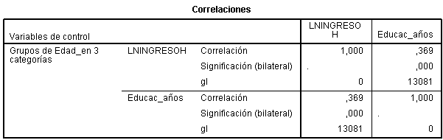
Correlación XY, ZY y XZ
Correlación XY controlada por la variable Z

Slide 48
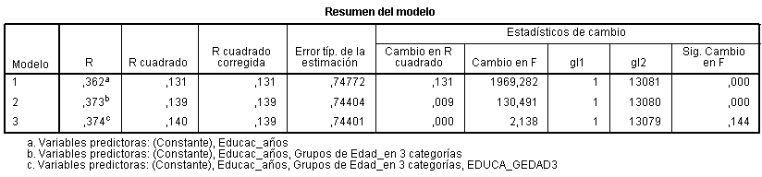
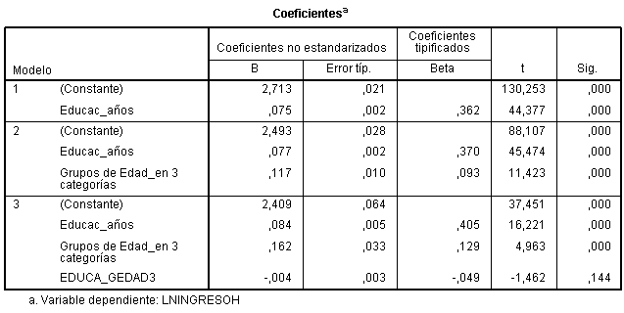
Regresión de X, Z y XZ sobre el Log de los Ingresos

Slide 49
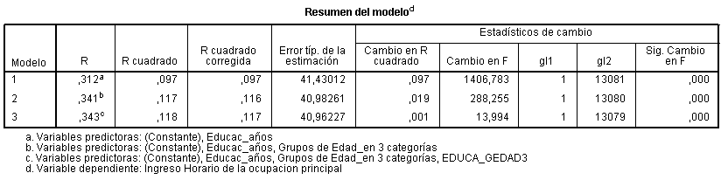
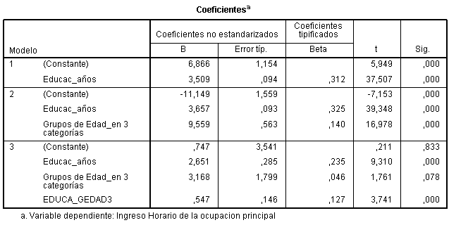
Regresión de X, Z y XZ sobre los Ingresos

